Slide 1
EDAA35 - Labb 3
André Frisk & Axel Tobieson Rova

Slide 2
Forskningsfråga
Kommer estimerad tid påverka verklig tid?
Blir det någon skillnad kring metodiken på A och B? (Tid för avklarat arbete kontra hur mycket som kan bli klart under en viss tid)

Slide 3
Bakgrund och relaterat arbete
The effects of request formats on judgment-based effort estimation, (Magne Jørgensen a,b,*, Torleif Halkjelsvik 2010)

Slide 4
Experimentdesign / forskningsmetodik
Beroende variabler: - Estimeradtid
Oberoende variabler: - Gruppindelning - Programmeringserfarenhet - Verklig tid

Slide 5
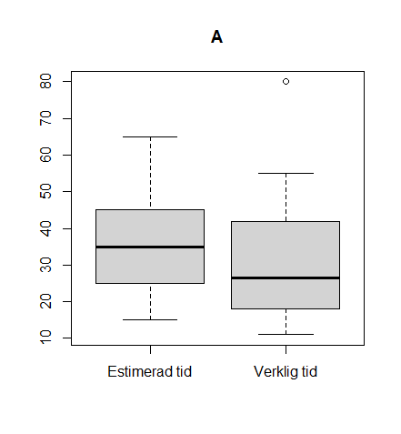
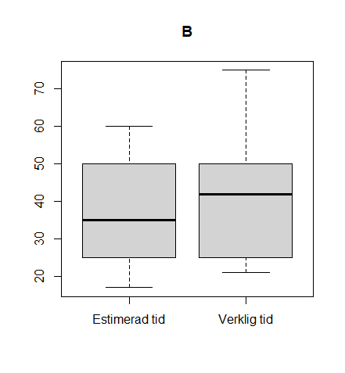
Resultat av genomförande

Slide 6
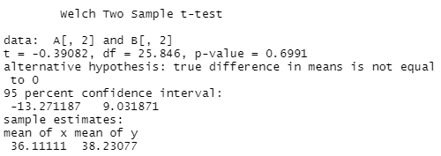
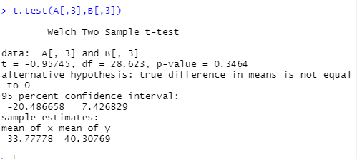
Resultat av analys
Estimerad tid (30%) Verklig tid (65%)

Slide 7
Diskussion
Verkade inte vara någon tydlig skillnad på produktivitet mellan grupp A och B
Ska verkligen tid vara en beroende eller oberoende variabel
Har vi tillräckligt med data?
Programmeringserfarenhet

Slide 8
Validitetsdiskussion
Vi vet ej om resultaten var felrapporterad. LiERS
Om vi hade för lite data för att dra våra antaganden
Mäter få variabler

Slide 9
Slutsats
Genomsnittligt påverkas ej estimerad tid på verklig tid
Fanns ingen direkt skillnad i tiden kring hur metodiken i A och B frågades
Slutsats kan ändras vid individuell analys

